Slide 1
Das menschliche Desaster
Serie: Die überraschende Wende (1/3)
2. Könige 6,24-7,2
am Beispiel der Belagerung Samarias

Slide 2
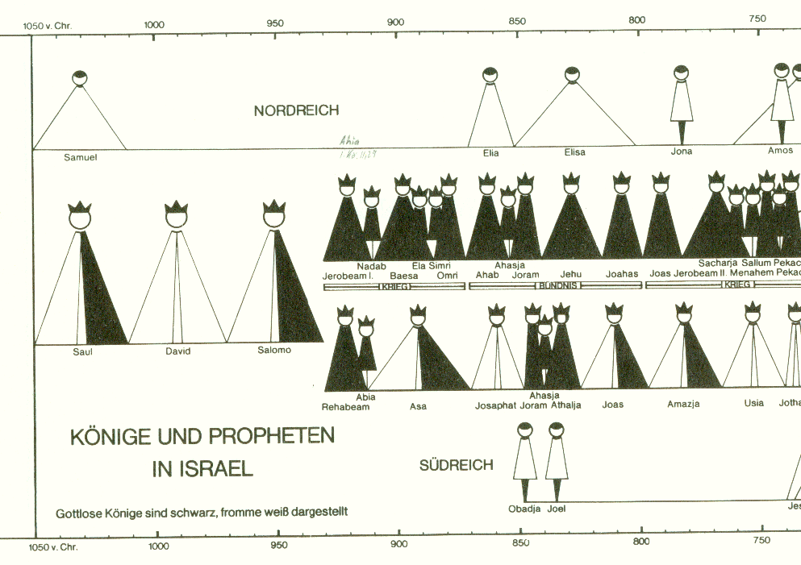

Slide 3
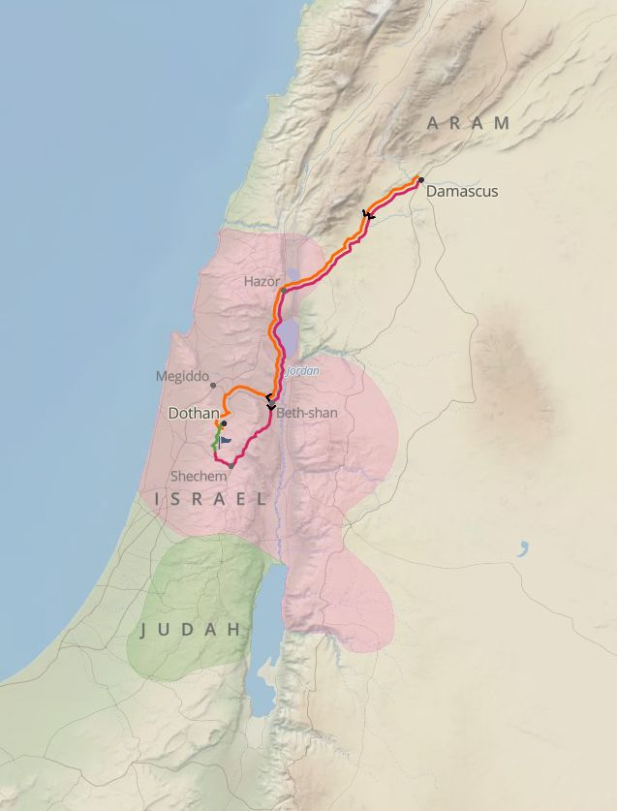

Slide 5
«Einige Zeit danach zog Ben–Hadad, der König von Syrien, sein Heer zusammen, fiel in Israel ein und belagerte Samaria.»
2. Könige 6,24

Slide 6
«Die Nahrungsmittel in der Stadt wurden so knapp, dass man schliesslich für einen Eselskopf 80 Silberstücke und für eine Hand voll Taubendreck 5 Silberstücke zahlen musste.»
2. Könige 6,25

Slide 7
Eines Tages, als der König von Israel gerade die Stadtmauer inspizierte, rief eine Frau ihm zu: »Hilf mir doch, mein Herr und König!«
2. Könige 6,26

Slide 8
Der entgegnete: »Hilft dir der HERR nicht, wie soll ich dir dann helfen? Es ist kein Getreide mehr da und auch kein Wein. Oder bedrückt dich etwas anderes?«
2. Könige 6,27

Slide 9
Da zeigte sie auf eine andere Frau und rief: »Diese Frau da hatte zu mir gesagt: ‘Gib deinen Sohn her, den essen wir heute; morgen essen wir dann den meinen.’
2. Könige 6,28

Slide 10
So haben wir also meinen Sohn gekocht und aufgegessen. Als ich aber am folgenden Tag zu ihr sagte: ‘Gib deinen Sohn her, wir wollen ihn essen’, da hatte sie ihn versteckt!«
2. Könige 6,29

Slide 11
Als der König das hörte, zerriss er sein Gewand. Und weil er oben auf der Mauer stand, konnten alle sehen, dass er darunter auf dem blossen Leib den Sack trug.
2. Könige 6,30

Slide 12
Dann rief der König: »Gottes Zorn soll mich treffen, wenn ich nicht heute Elisa, dem Sohn Schafats, den Kopf abschlagen lasse!«
2. Könige 6,31

Slide 13
Sofort machte sich der König auf den Weg zu Elisa und ein Bote musste ihm vorauslaufen. Elisa sass in seinem Haus; die Ältesten der Stadt waren um ihn versammelt. Noch ehe der Bote des Königs eintraf, sagte Elisa zu den Ältesten: »Wisst ihr schon, dass der König, dieser Mörder, jemand hergeschickt hat, der mir den Kopf abschlagen soll? Wenn der Mann kommt, schliesst die Tür ab und lasst ihn nicht herein! Der König selbst folgt ihm auf dem Fuss!«
2. Könige 6,32

Slide 14
Elisa hatte noch nicht ausgeredet, da erschien auch schon der König bei ihm und rief: »Wie kann ich noch weiter darauf warten, dass der HERR uns hilft? Er selbst hat uns doch in dieses Unglück gestürzt!«
2. Könige 6,33

Slide 15
Darauf sagte Elisa zu allen Anwesenden: »Hört das Wort des HERRN! So spricht der HERR: ‘Morgen um diese Zeit sind im Tor von Samaria fünf Kilo Weizenmehl und zehn Kilo Gerstenkörner für ein Silberstück zu kaufen!’«
2. Könige 7,1

Slide 16
Der Offizier, der den König begleitete, gab zurück: »Das ist unmöglich, selbst wenn der HERR Fenster in den Himmel machen würde!« Elisa sagte zu ihm: »Du wirst es mit eigenen Augen sehen, aber nicht mehr davon essen!«
2. Könige 7,2

Slide 17
I. Jetzt essen wir deinen Sohn!

Slide 18
»Hilf mir doch, mein Herr und König!«
2. Könige 6,26

Slide 19
»Hilft dir der HERR nicht, wie soll ich dir dann helfen? Es ist kein Getreide mehr da und auch kein Wein.»
2. Könige 6,27

Slide 20
«Oder bedrückt dich etwas anderes?«
2. Könige 6,28

Slide 21
«In der Hungersnot, die während der Belagerung in euren Städten herrscht, werdet ihr das Fleisch eurer eigenen Kinder essen, der Söhne und Töchter, die der Herr, euer Gott, euch geschenkt hat.»
5. Mose 28,53

Slide 22
«Als der König das hörte, zerriss er sein Gewand. Und weil er oben auf der Mauer stand, konnten alle sehen, dass er darunter auf dem blossen Leib den Sack trug.»
2. Könige 6,30

Slide 23
II. Schlag ihm den Kopf ab!

Slide 24
«Sie schreien zu mir um Hilfe, aber es kommt nicht von Herzen. Sie liegen da und heulen und machen sich Einschnitte, damit ich ihre Bitten um Korn und Wein höre; aber sie sind und bleiben aufsässig gegen mich.»
Hosea 7,14

Slide 25
»Gottes Zorn soll mich treffen, wenn ich nicht heute Elisa, dem Sohn Schafats, den Kopf abschlagen lasse!«
2. Könige 6,31

Slide 26
«Unsere Sünden hat Jesus ans Kreuz hinaufgetragen, mit seinem eigenen Leib. Damit sind wir für die Sünden tot und können nun für das Gute leben. Durch seine Wunden seid ihr geheilt worden!»
1. Petrus-Brief 2,24

Slide 27
III. Hilft Gott noch?

Slide 28
»Wie kann ich noch weiter darauf warten, dass der HERR uns hilft?»
2. Könige 6,33

Slide 29
«Der HERR selbst hat uns doch in dieses Unglück gestürzt!«
2. Könige 6,33

Slide 30
«Meint ihr, der Arm des HERRN sei zu kurz, um euch zu helfen, oder der HERR sei taub und könne euren Hilferuf nicht hören? Nein, sondern wie eine Mauer steht eure Schuld zwischen euch und eurem Gott; wegen eurer Vergehen hat er sich von euch abgewandt und hört euch nicht!»
Jesaja 59,1-2

Slide 31
»Hört das Wort des HERRN! So spricht der HERR: ‘Morgen um diese Zeit sind im Tor von Samaria fünf Kilo Weizenmehl und zehn Kilo Gerstenkörner für ein Silberstück zu kaufen!’«
2. Könige 7,1

Slide 32
»Das ist unmöglich, selbst wenn der HERR Fenster in den Himmel machen würde!«
2. Könige 7,2

Slide 33
«Du wirst es mit eigenen Augen sehen, aber nicht mehr davon essen!«
2. Könige 7,2

Slide 34
Schlussgedanke

Slide 35
»Ich bin das Licht der Welt, wer mir nachfolgt, wird nicht mehr in der Finsternis umherirren, sondern wird das Licht des Lebens haben.«
Johannes-Evangelium 8,12

